Slide 1
Лекция №5 Массообменные процессы

Slide 2
Вопросы
Основы теории массообмена. Механизм процессов массопереноса
Сушка пищевых продуктов. Способы сушки, реализуемые в сушилках. Зерносушилки
Перегонка и ректификация

Slide 3
1. Основы теории массообмена. Механизм процесса массопереноса

Slide 4
Массообменные процессы
Переход вещества из одной фазы в другую через разделяющую их поверхность, или передвижение вещества в пределах одной фазы:
молекулярная диффузия, масоотдача и массопередача

Slide 5

Молекулярная диффузия
где dM – количество продиффундировавшего вещества, кг;
.D – коэффициент молекулярной диффузии
Знак минус показывает, что при молекулярной диффузии концентрация убывает в направлении перемещения вещества . - градиент концентрации,
dF – элементарная площадка, через которую происходит диффузия; dt– продолжительность диффузии.

Slide 6
Массоотдача
Перенос вещества в объеме одной фазы за счет молекулярной и конвективной диффузий

Slide 7
Массопередача
Переход вещества из одной фазы в другую через разделяющую их поверхность

Slide 8
Механизм процесса массопереноса
В массопереносе участвуют, как минимум, три вещества:
1) распределяющее вещество составляющее первую фазу G;
2) распределяющее вещество составляющее вторую фазу L;
3) распределяемое вещество (или вещества), которое переходит из одной фазы в другую М

Slide 9
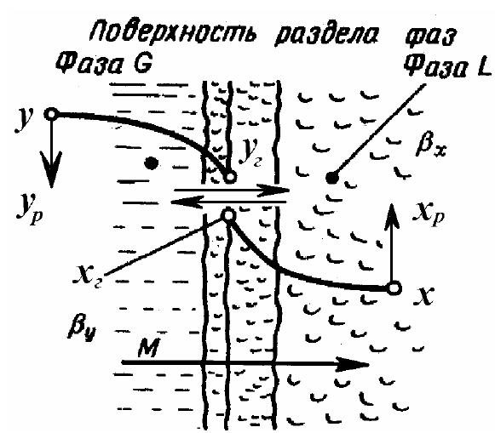

Slide 10
Начальная фаза
Распределяемое вещество в фазе G имеет концентрацию у.
В фазе L в начальный момент распределяемое вещество отсутствует, т.е.концентрация его в этой фазе х = 0.
Если фазы G и L привести в соприкосновение друг с другом, начинается переход распределяемого вещества из фазы G в фазу L, и с появлением вещества М в фазе L начинается обратный переход его из фазы L в фазу G.

Slide 11
Классификация массообменных процессов
Массообменные процессы со свободной границей контакта фаз:
Абсорбция, ректификация, экстракция
Массообменные процессы с неподвижной поверхность контакта фаз:
Сушка, адсорбция, ионный обмен, мембранное разделение, кристаллизация, экстрагирование

Slide 12
2. Сушка пищевых продуктов. Способы сушки, реализуемые в сушилках. Зерносушилки

Slide 13
СУШКА
Процесс обезвоживания материала за счет испарения влаги и отвода ее паров - сушка.
Все тела обладают способностью поглощать влагу, отдавать влагу и интенсивно удерживать влагу.
Количество влаги в теле меняется в значительных пределах в зависимости от условий.

Slide 14
Сушка пищевых продуктов необходима по разным причинам:
для снижения массы продукта,
облегчения хранения и транспортировки,
для консервирования и длительного хранения,
для увеличения срока годности,
для получения продукта желаемого размера и со свойствами текучести.
В сушеных продуктах не могут расти и размножаться микроорганизмы порчи, без воды не смогут действовать также многие ферменты, обусловливающие нежелательные изменения химического состава пищи.

Slide 15
Способы сушилок
инфракрасная,
микроволновая,
конвективная,
сублимационная (вакуумная),
акустическая,
кондуктивная,
распылительная сушка.

Slide 16
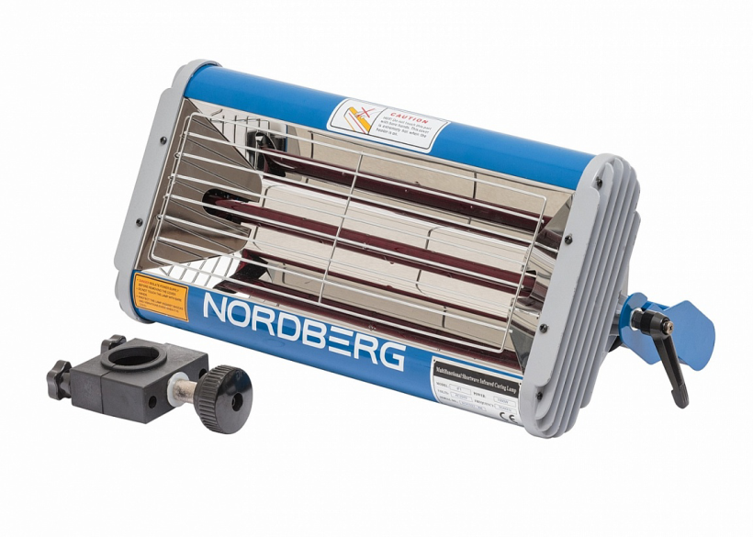
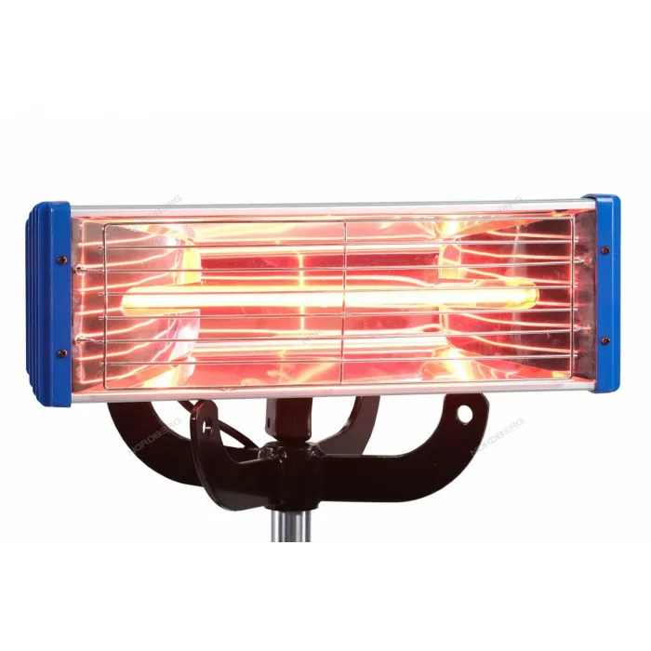
Инфракрасная сушка продуктов - это процесс ускоренного испарения влаги за счет воздействия инфракрасного излучения. Именно инфракрасные лучи так влияют на молекулярную структуру продукта, что при этом сохраняются витамины, биологически активные вещества, естественный цвет, вкус и аромат подвергающихся сушке продуктов.

Slide 17
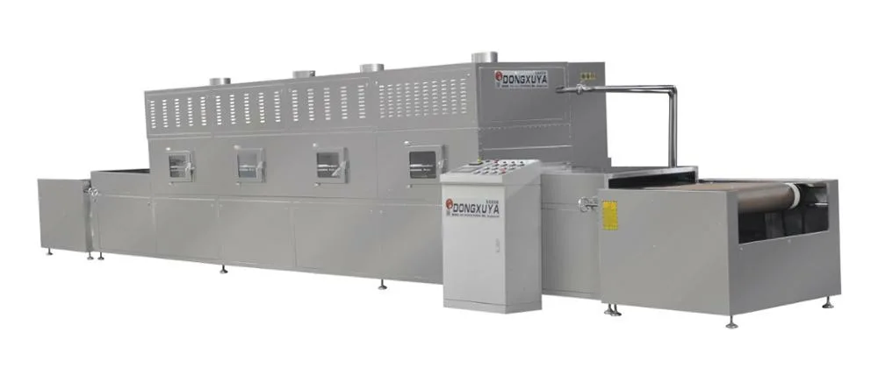
Микроволновая сушка — это передовая технология, с помощью которой можно осуществлять сушку рыбы, мяса, зерна, фруктов и овощей, строительных материалов, овечьей шерсти, хлопка, лекарственных трав.
Микроволновое оборудование все чаще можно встретить на крупных рентабельных производствах.

Slide 18
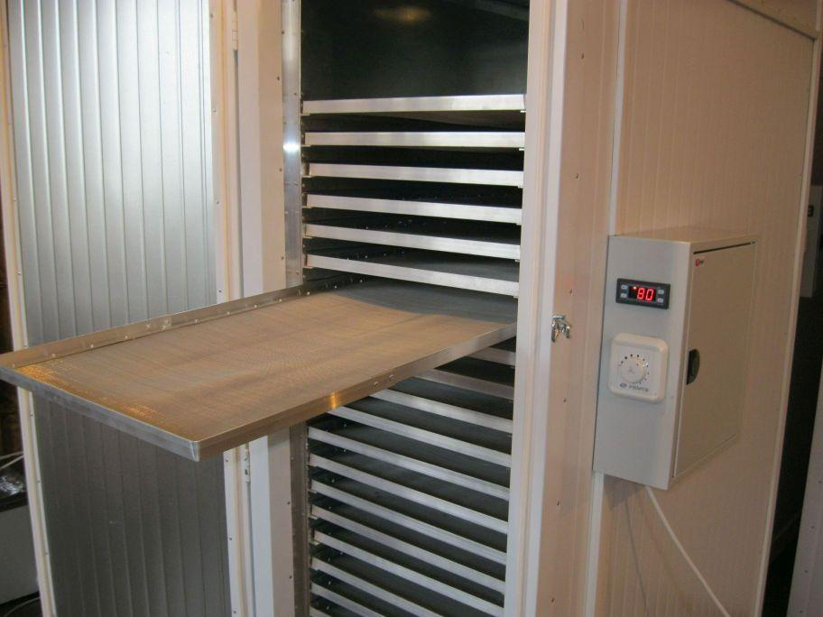
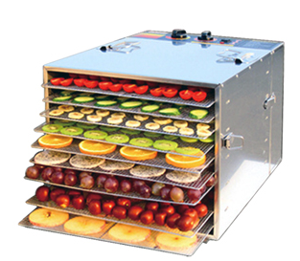
Конвективная сушка — это процесс теплопередачи за счет воздействия на продукт воздушного агента.
Агент обладает определенной энергией, которую сообщает телу.
В процессе взаимодействия тела и воздуха происходит теплообмен, интенсивность которого зависит от выбора температуры теплоносителя.

Slide 19
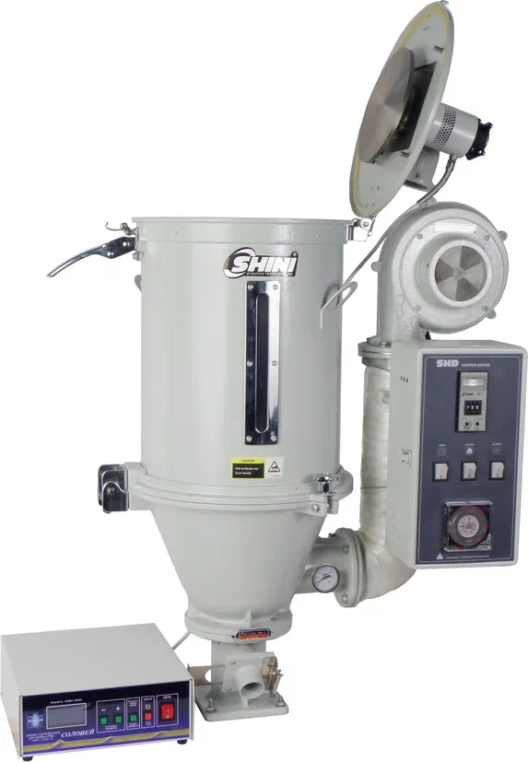
Акустическая сушка – это способ обезвоживания продукта посредством интенсивного ультразвукового воздействия. Это циклический способ удаления влаги.

Slide 20
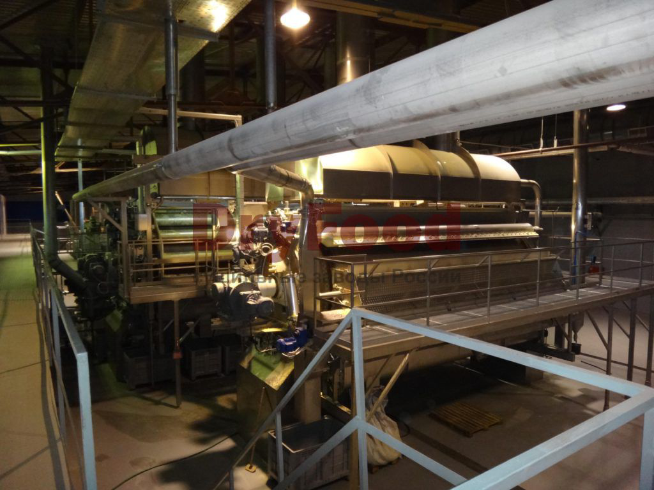
Кондуктивный способ сушки пищевых продуктов основывается на передаче тепла высушиваемому продукту путем непосредственного контакта с нагреваемой поверхностью сушильного оборудования.
Для сушки продуктов питания этот способ используется не часто.

Slide 21
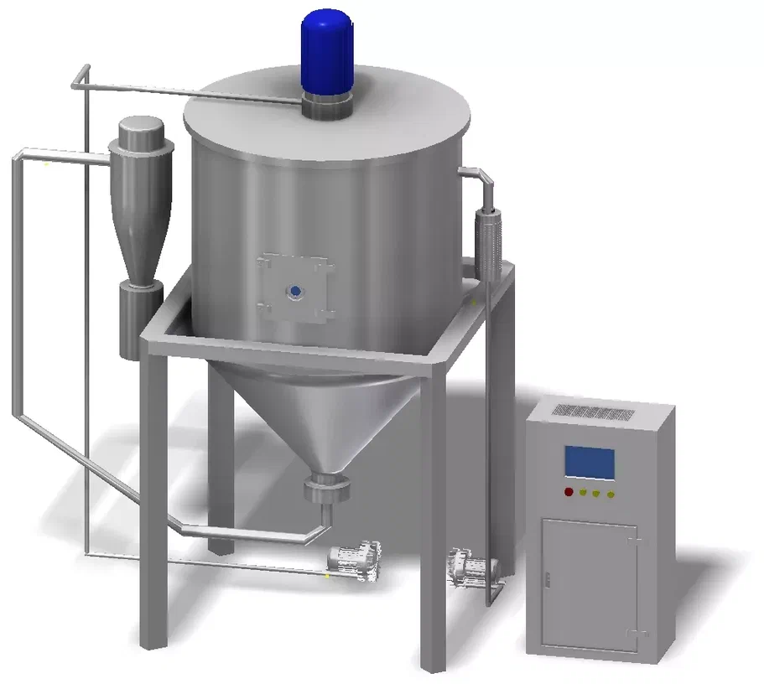
Распылительная сушка — способ удаления растворителя из растворов и суспензий, основанный на впрыскивании капель жидкости в поток газа-носителя,

Slide 22
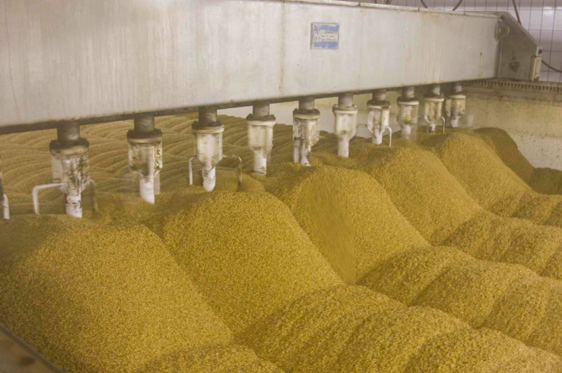
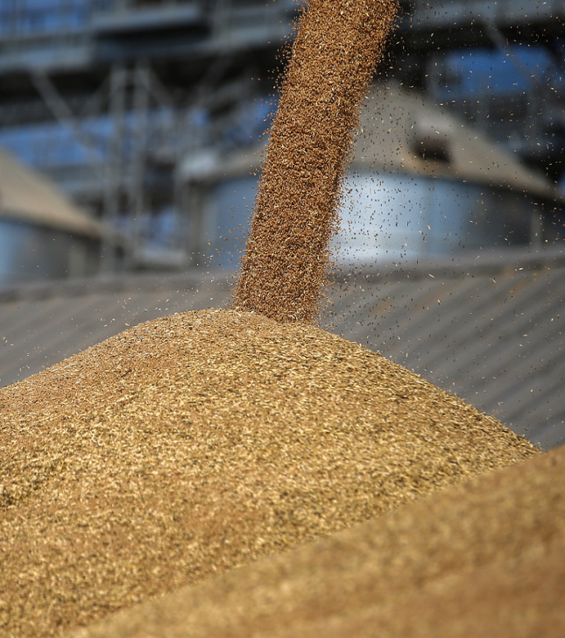
Зерносушилки
Зерносушилка - это специальное устройство для сушки зерновых культур, принцип работы которого заключается в передаче тепловой энергии или выветривании.
Благодаря такому оборудованию снижается влажность продукции, что обеспечивает длительное и безопасное хранение зерновых.

Slide 23
Классификация зерносушилок
По типу конструкции;
  Шахтные
  Модульные (колонковые)
  Башенные
  Жалюзийные
  Мобильные
  Карусельные

Slide 24
По принципу работы:
  Контактные
  Конвективные
По принципу сушки:
  Поточные
  Циклические
По вектору движения зерна:
  Горизонтальные
  Вертикальные

Slide 25
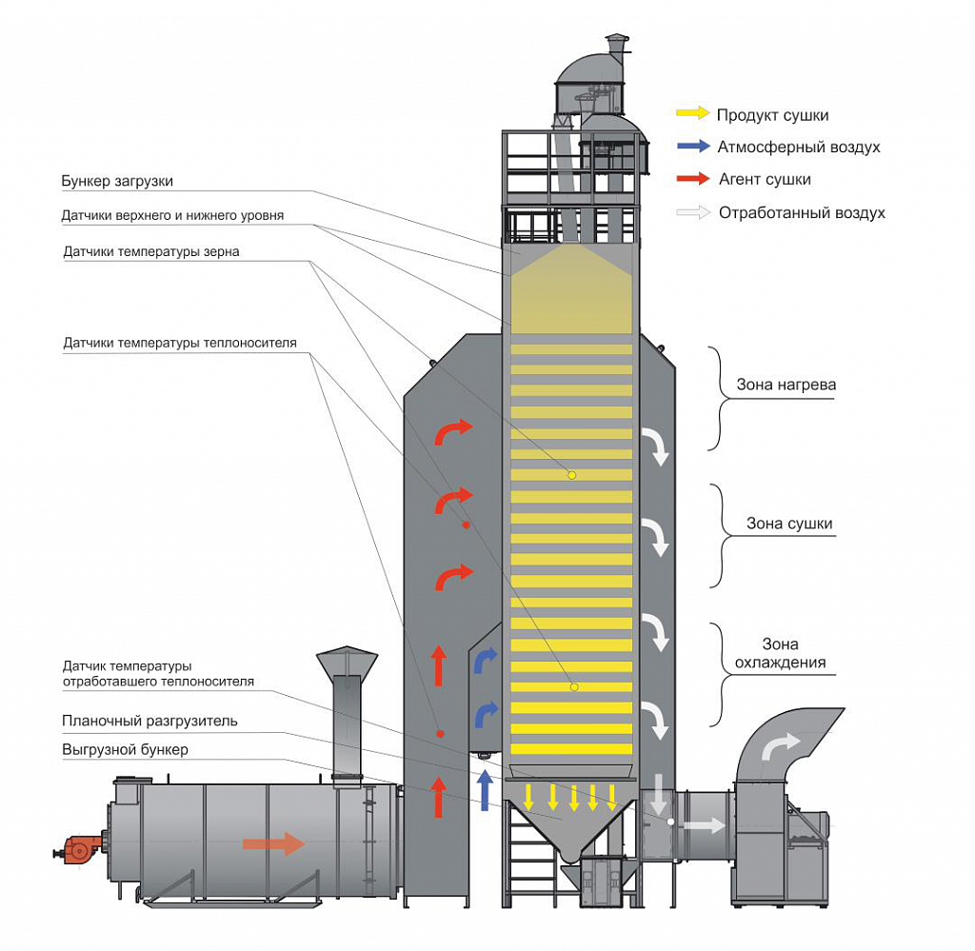
Шахтные зерносушилки

Slide 26
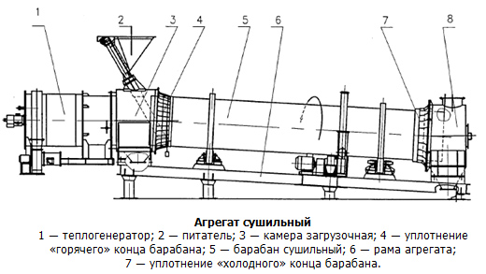
Барабанные зерносушилки

Slide 27
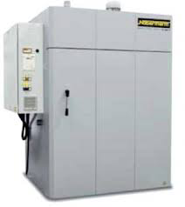
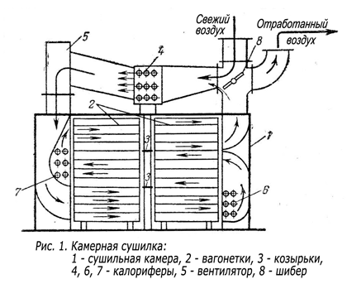
Камерные зерносушилки

Slide 28
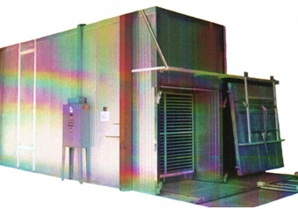
Туннельные зерносушилки

Slide 29
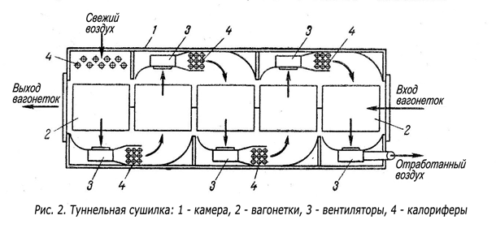
Туннельные зерносушилки

Slide 30
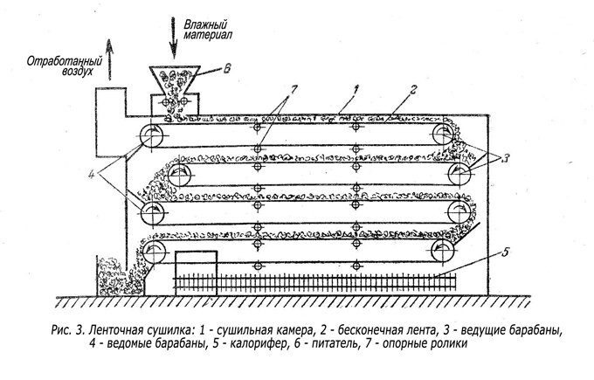
Ленточная зерносушилка

Slide 31
По направлению движения воздуха:
  Зерносушилки поперечного потока
  Зерносушилки одностороннего потока
  Зерносушилки противотока
  Зерносушилки смешанного потока

Slide 32
3. Перегонка и ректификация

Slide 33
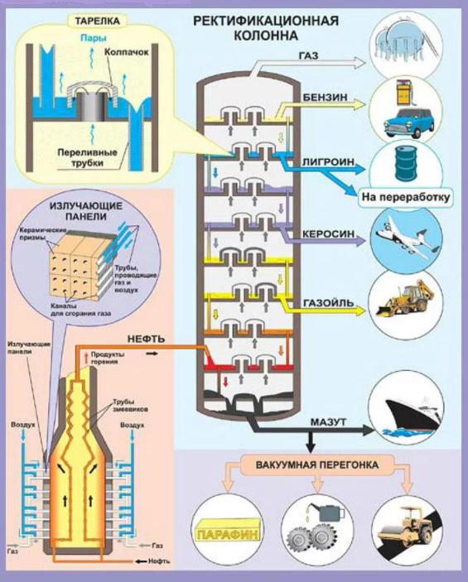
Ректификация,или перегонка - физический способ разделения смеси компонентов, имеющих различные температуры кипения и различные плотности.

Slide 34
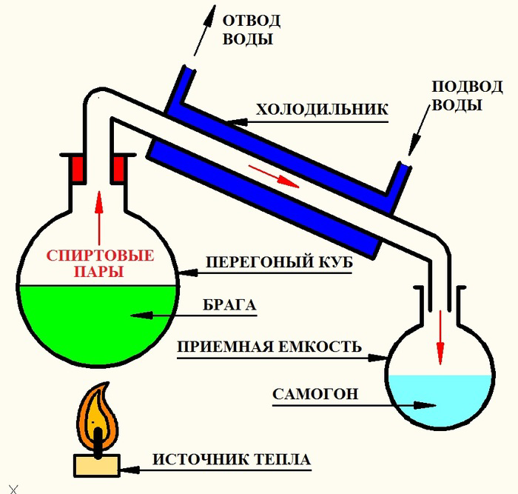

Slide 35
Разделение путем перегонки основано на различной температуре кипения отдельных веществ, входящих в состав смеси. Так, если смесь состоит из двух компонентов, то при испарении компонент с более низкой температурой кипения (низкокипящий компонент) переходит в пары, а компонент с более высокой температурой кипения (высококипящий компонент) остается в жидком состоянии. Полученные пары конденсируются, образуя дистиллят или ректификат, а неиспаренная жидкость называется остатком

Slide 36
В результате перегонки низкокипящий компонент переходит в дистиллят, а высококипящий – в остаток. Такой процесс называется простой перегонкой. При этом не достигается полного разделения смеси. Оба компонента являются летучими, оба переходят в пары, но в разной степени. Поэтому образующиеся при перегонке пары не представляют собой чистого низкокипящего компонента.

Slide 37
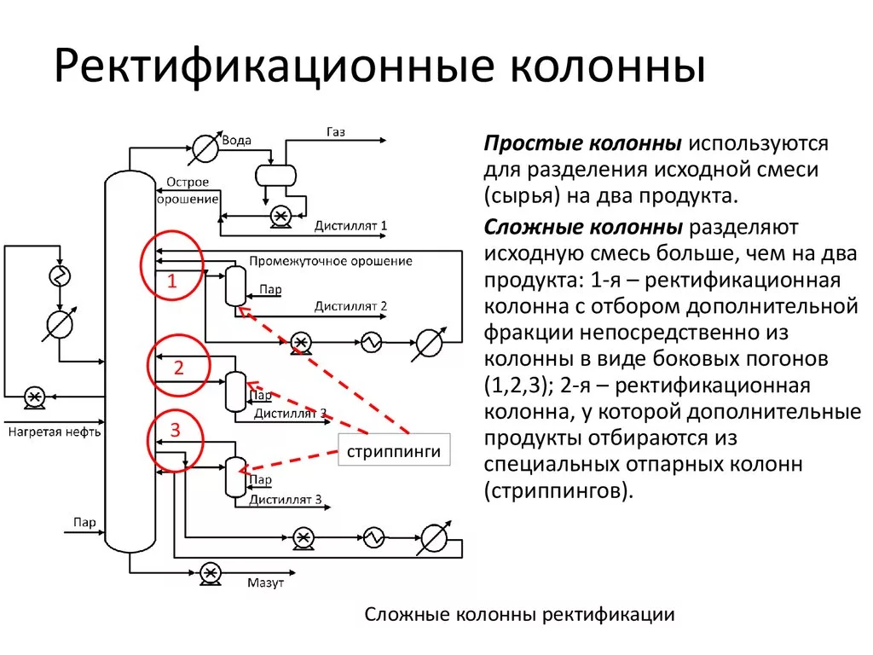

Slide 38
Спасибо за внимание!

